Slide 1
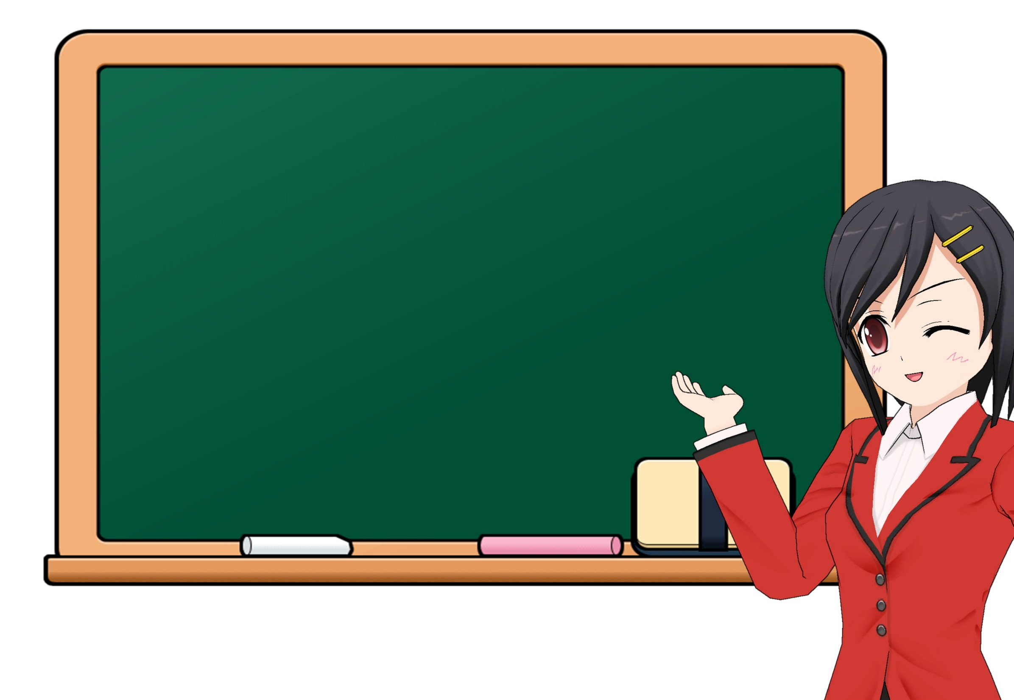
Tiết 15+16. Tập làm văn
QUÁ TRÌNH TẠO LẬP VĂN BẢN
&
LUYỆN TẬP TẠO LẬP VĂN BẢN

Slide 2



I. Quá trình tạo lập văn bản

Slide 3

Đề bài:
Đóng vai En- ri – cô, em hãy viết thư cho người bố để bày tỏ sự hối hận.

Slide 4
* Bước 1: Định hướng
Đối tượng: Viết cho ai?
Định hướng
Cách thức: Viết như thế nào?
Mục đích: Viết để làm gì?
Nội dung: Viết về cái gì?

Slide 5
Đối tượng: Viết cho bố
Định hướng
Cách thức: Viết thư
Mục đích: Viết để bày tỏ sự hối hận và xin lỗi bố mẹ
Nội dung: Viết về sự hối hận của mình, mong bố mẹ tha thứ

Slide 6
* Bước 2: Tìm ý và lập dàn ý
Mở bài
Lí do viết thư: Con rất hối hận về việc làm của mình.
Con hiểu việc làm của con đã làm bố mẹ đau đớn và khổ tâm.
Thân bài
Con đã hiểu về tình yêu thương, sự hi sinh lớn lao của mẹ.
Con thấy xấu hổ và nhục nhã khi chà đạp lên tình yêu thương đó.
Kết bài
Con thành khẩn xin lỗi bố mẹ.
Con hứa sẽ trở thành đứa con ngoan.

Slide 7
* Bước 3: Viết bài
Đúng chính tả;
Đúng ngữ pháp;
Các yêu cầu
Dùng từ chính xác;
Sát với bố cục;
Có tính liên kết;
Có mạch lạc;
Kể chuyện hấp dẫn;
Lời văn trong sáng

Slide 8
* Bước 4: Kiểm tra
- Kiểm tra việc thực hiện các bước 1, 2, 3
- Sửa chữa chỗ sai, bổ sung phần thiếu
Ví dụ:
Bố kính yêu! Trước hết con xin lỗi bố và xin lỗi mẹ bằng sự thành khẩn trong lòng mình. Con hứa từ nay sẽ không có một lời nói nào làm tổn hại đến tình thương yêu mà bố mẹ đã dành cho con. Tôi nguyện sẽ trở thành người con ngoan ngoãn, lễ phép và có hiếu với ông bà. Cuối cùng con xin bố mẹ tha lỗi cho con.
Bố của con
En – ri - cô
Con
bố mẹ
Con của bố

Slide 9



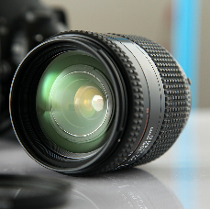
Trong các yếu tố sau, yếu tố nào không có trong quá trình tạo lập văn bản?
01
Thời gian (văn
bản được nói và viết vào lúc nào?)
Đối tượng (nói, viết cho ai ?)
Nội dung ( nói, viết về cái gì ?)
Mục đích ( nói , viết để làm gì )

Slide 10

02
Dòng nào ghi đúng các bước tạo lập văn bản?
A
Định hướng và xây dựng bố cục
B
Xây dựng bố cục và diễn đạt thành câu, đoạn hoàn chỉnh
C
Xây dựng bố cục, định hướng kiểm tra, diễn đạt thành câu, đoạn
Định hướng, xây dựng bố cục, diễn đạt thành câu , đoạn hoàn chỉnh, kiểm tra văn bản vừa tạo lập.
D

Slide 11
II. Luyện tập tạo lập văn bản

Slide 12
Đề bài:
Viết một bức thư để tham gia cuộc thi viết thư do Liên minh Bưu chính Quốc tế (UPU) tổ chức với đề tài: Thư cho một người bạn để bạn hiểu về đất nước mình.

Slide 13
Bước 1: Định hướng
Đối tượng: một người bạn nước ngoài
Định hướng
Cách thức: Viết thư
Mục đích: để bạn hiểu về đất nước mình
Nội dung: giới thiệu về thiên nhiên, lịch sử, văn hóa...

Slide 14
* Bước 2: Tìm ý và lập dàn ý
Lời chào
Giới thiệu bản thân
Lí do viết thư
Mở bài
Thân bài
Giới thiệu về quê hương yêu dấu
Kết bài
Lời chào, lời chúc, lời mời

Slide 15
* Bước 3: Viết bài
Viết mở bài và kết bài.

Slide 16
Goodbye
Chúc các em học tập tốt!

